Slide 1
Tema 2. Identitat digital docent i entorns personals d’aprenentatge (PLEs): dels conceptes al perfil
Anna Sánchez-Caballé i Sara Buils Desembre 2022

Slide 2
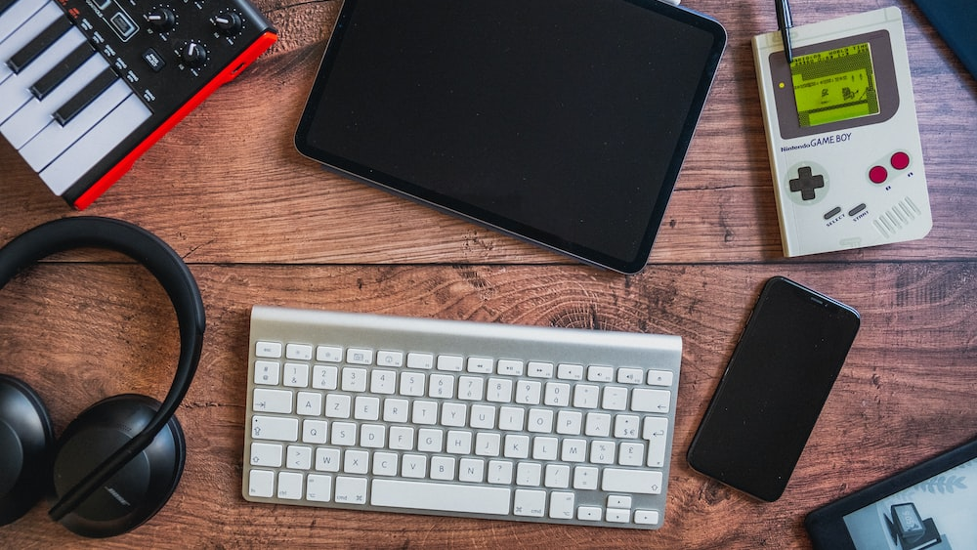
Eines digitals i quotidianitat

Slide 3
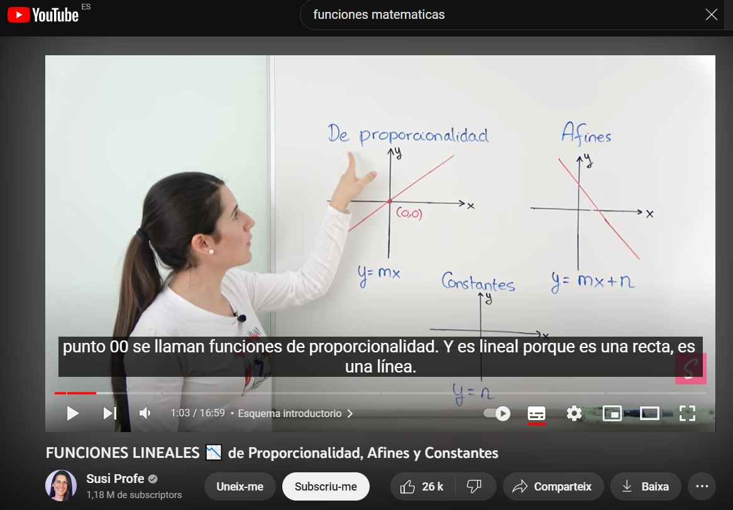

Slide 4
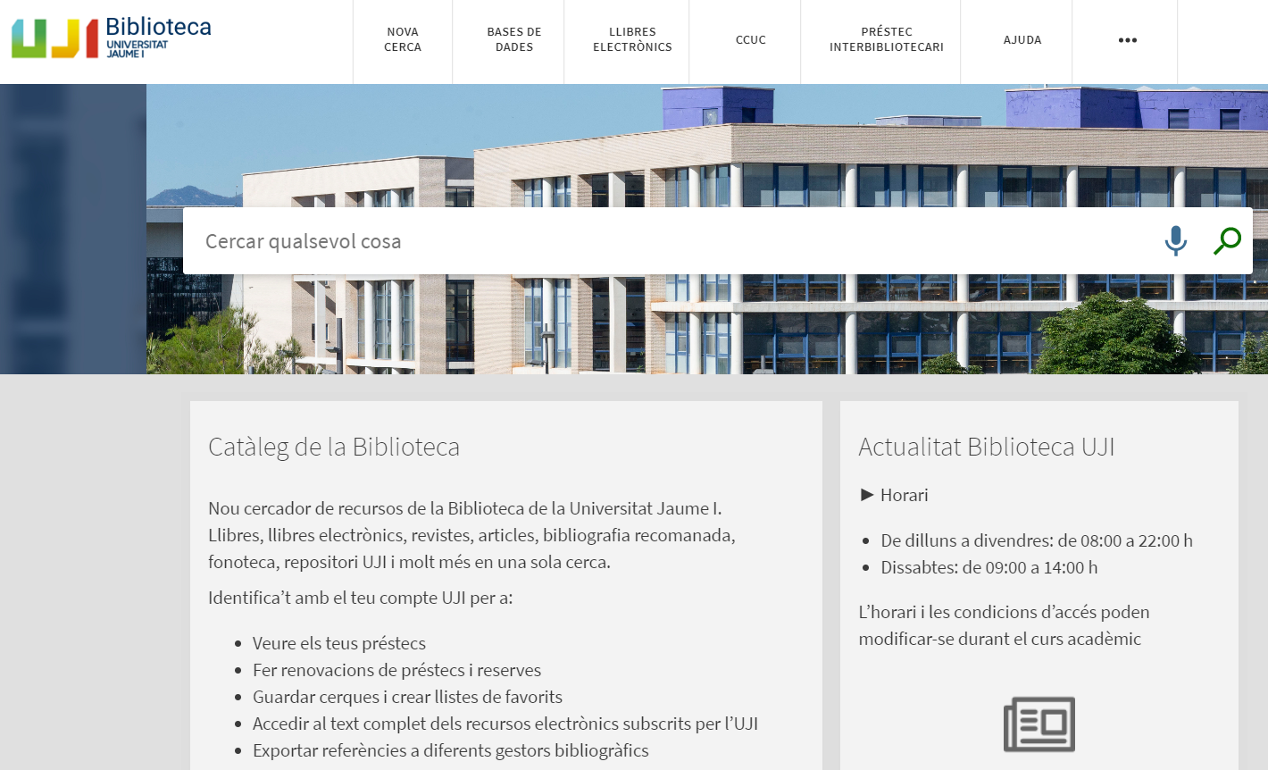

Slide 5
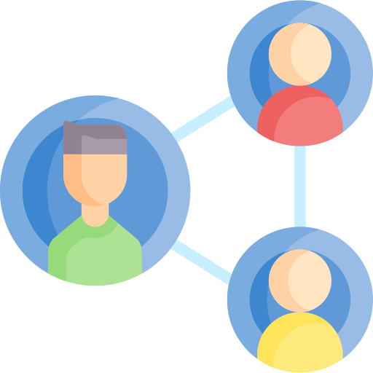
Entorn Personal d’Aprenentatge o Personal Learning Environment

Slide 6
Anna Sánchez-Caballé i Sara Buils acaballe@uji.es i sbuils@uji.es

